Slide 1

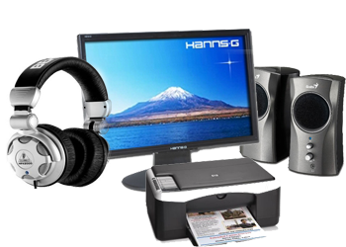
Výstupné zariadenia, typy a ich parametre
Edina Gálová
1.A
2012/2013

Slide 2
OBSAH
Výstupné zariadenia
Typy výstupných zariadení
3. Tlačiareň
1. Monitor
2. Projektor
Parametre monitorov
6. Slúchadlá
Typy tlačiarní
4. Plotter
5. Počítačové reproduktory
Zdroje

Slide 3
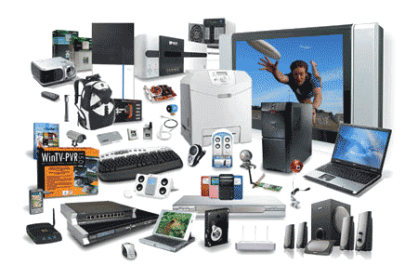
Výstupné zariadenia
je periférne zariadenie (hardvér) počítača, ktoré umožňuje výstup dát alebo signálov z počítača vo forme zrozumiteľnej človeku (napr. obrazová, textová alebo zvuková informácia),
počítač dostáva informácie a príkazy od človeka, alebo iných technických zariadení pomocou vstupných zariadení počítača,
niektoré zariadenia sú kombinované - vstupno-výstupné, napr. okuliare, helmy, hmatové simulátory (piezoelektrické rukavice), pamäťové médiá (pevný disk, USB kľúč, diskové pole),...

Slide 4
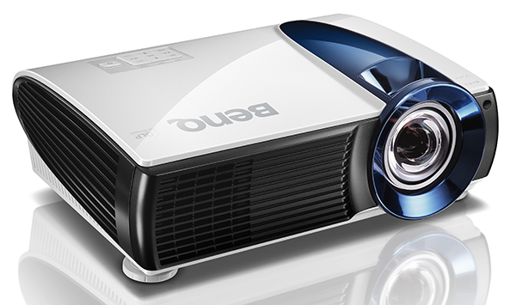
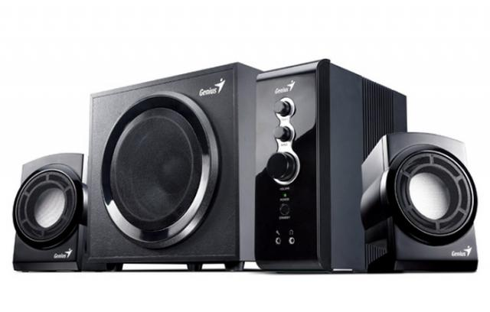
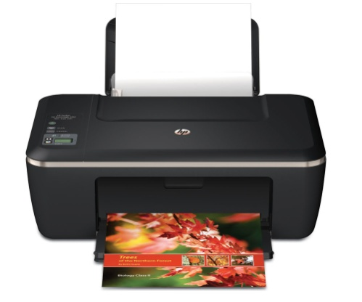
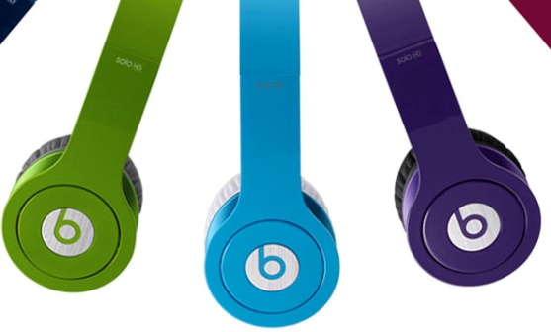
Typy výstupných zariadení
monitor (displej),
projektor,
tlačiareň,
plotter,
počítačové reproduktory,
slúchadlá a podobne.

Slide 5
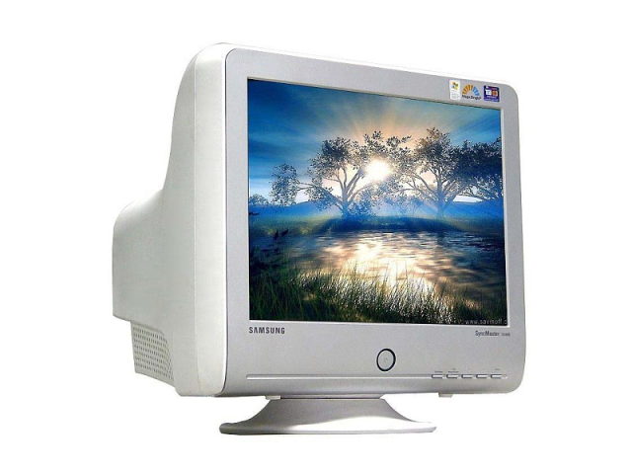
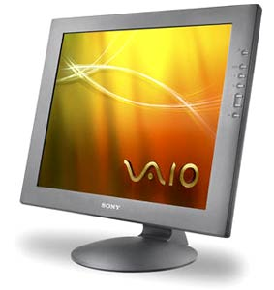
1. Monitor
slúži na zobrazovanie textových a grafických informácií v oblasti počítačov,
základné typy sú: obrazovkový monitor (CRT, Cathode Ray Tube) a monitor LCD (Liquid crystal display),
v poslednom desaťročí vznikli z LCD monitorov LED monitory, plazmové monitory, OLED monitory – líšia sa princípom zobrazovania,
všetky typy monitorov zobrazujú text, alebo obraz podľa inštrukcií počítača, ktoré sú do formy zobraziteľnej monitorom spracované v tzv. grafickej karte počítača.

Slide 6
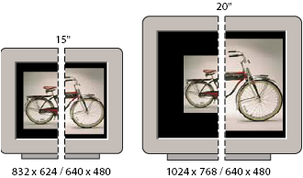

Parametre monitorov
veľkosť uhlopriečky obrazu udávaná v palcoch (19“ – 22“),
rozlíšenie udáva počet bodov, ktoré je možné zobraziť, zadané ako počet pixelov vodorovne krát počet pixelov zvisle, typické hodnoty sú 1024x768, 1280x1024, 1920x1080 (HD rozlíšenie),...
pomer obrazu je pomer horizontálneho rozmeru ku vertikálnemu rozmeru obrazu (štandardom je pomer 4:3, čo zodpovedá 1024 x 768 bodov, tzv. širokouhlé monitory majú pomer obrazu 16:9 (1920x1080), tento pomer je priaznivejší pre ľudské oko,
doba odozvy je čas za ktorý prejde pixel z úplne svetlého do úplne tmavého stavu a späť, udáva sa v milisekundách (okolo 5 milisekúnd, max. 20ms),
pozorovací uhol (typicky 120°).

Slide 7
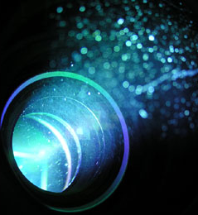
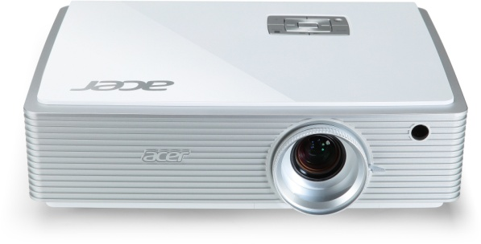
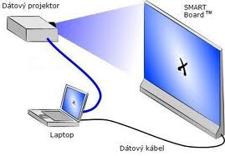
2. Projektor
dátový projektor ( data-projektor ),
ako aj videoprojektor je projektor na premietanie obrazovej informácie z počítačovej techniky (PC, notebook a pod.) a často aj z video-zariadení,
ako zdroj svetla sa používa halogénová žiarovka, plynová výbojka alebo v prípade LCD projektorov špeciálna "lampa".

Slide 8
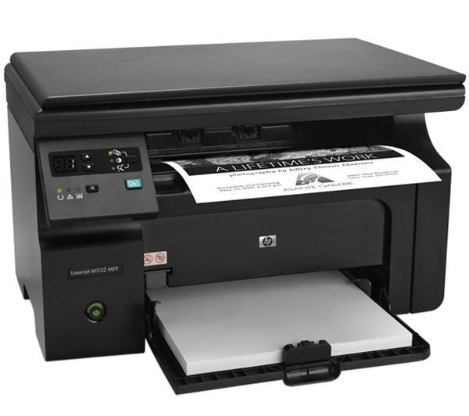
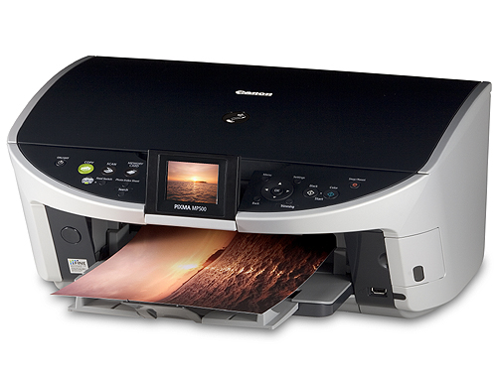
3. Tlačiareň
je predovšetkým určená na tlač papierových dokumentov,
niektoré novšie -- aj na tlač fotografií vo vysokej kvalite,
a niektoré sú tiež schopné samostatnej činnosti bez pripojenia počítača (priamou tlačou z pamäťových médií),
časť tlačiarní je zabudovaných do rôznych zariadení (napr. elektronické pokladne, lekársky ultrazvukový prístroj), alebo sú spojené so scannerom a/alebo faxom.

Slide 9
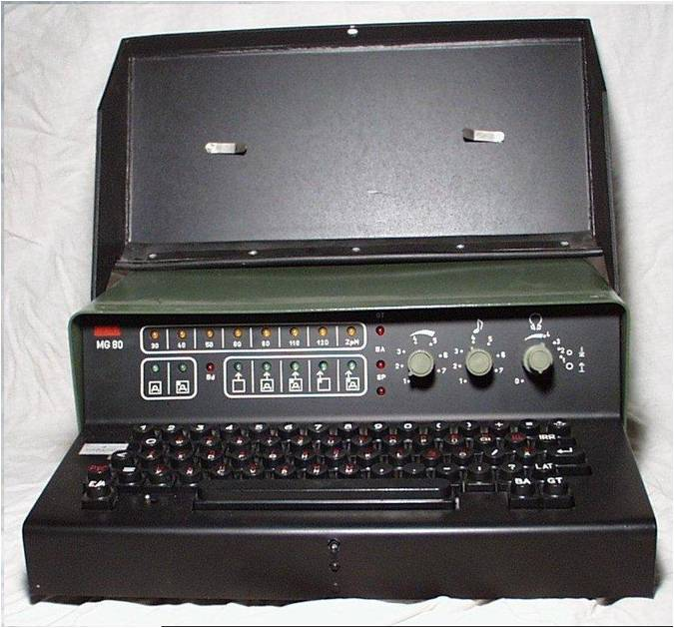
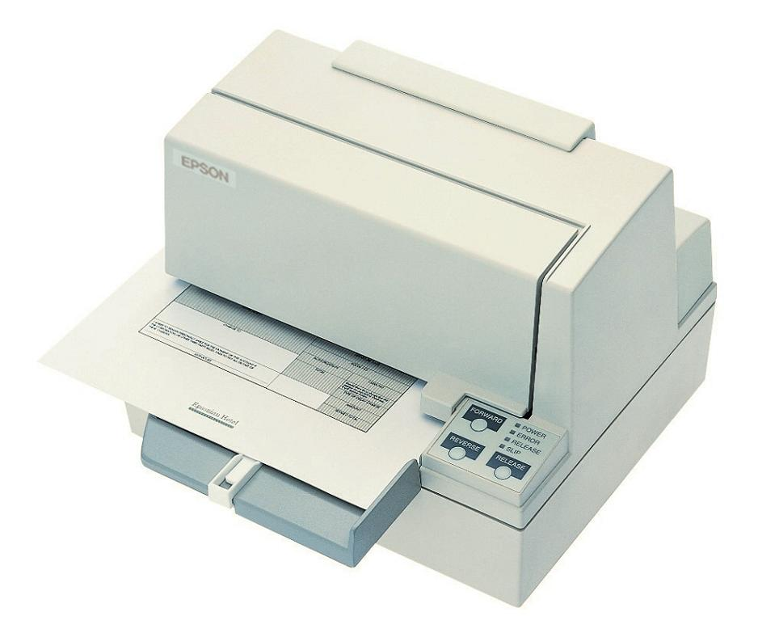
Typy tlačiarní
1. Znakové (tlačia celé znaky, prípadne celé riadky znakov naraz)

Slide 10
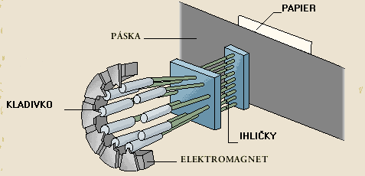
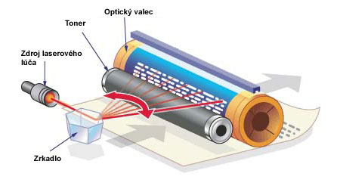
2. Rastrové (tlačia sústavu bodiek, ktoré tvoria výsledný tlačený obraz)
ihličkové (sada tenkých ihličiek otláča cez farbiacu pásku body na papieri – dnes už len v registračných pokladniach) – obr.1,
atramentové (vystrekuje kvapôčky tekutého atramentu na papier, ktoré vytvárajú body na papieri),
laserové (čiastočky pevného farbiva = toneru sú laserovým lúčom zapečené na papier) – obr.2,
termálne (lokálne zahrieva termopapier potiahnutý špeciálnou látkou, ktorý na danom mieste sčerná).

Slide 11
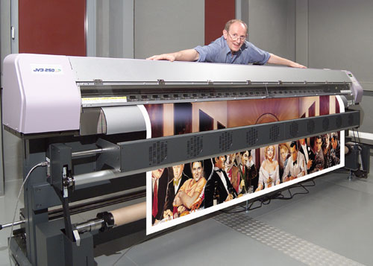
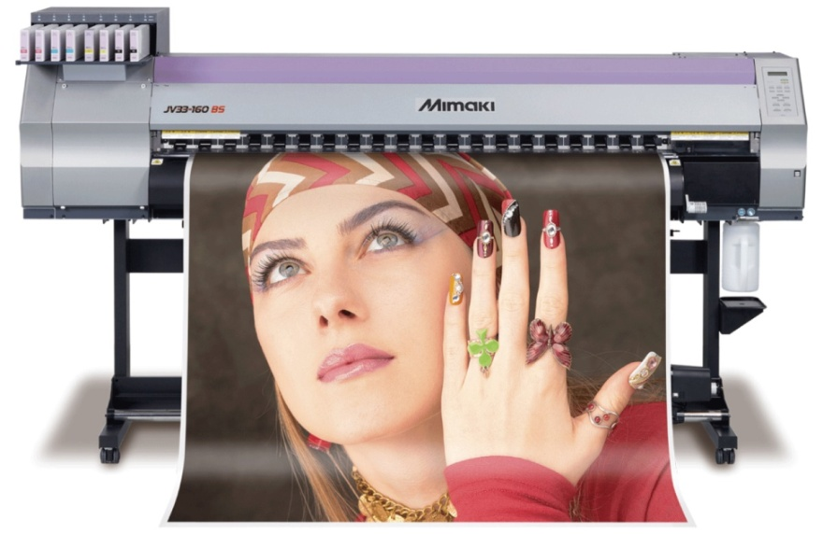
4. Plotter (Súradnicový zapisovač)
kreslí obraz pomocou pera resp. špeciálnych fixiek,
médium (papier) môže byť pohyblivé v jednej osi alebo je pevne umiestené a pohybuje sa len pero,
plottre bývajú často vybavené aj mechanizmom na vymieňanie pier rôznych farieb,
Význam: vyhotovovanie technických výkresov, ktoré vďaka rozmerom (až A0) nemožno na bežnej tlačiarni vytlačiť.

Slide 12
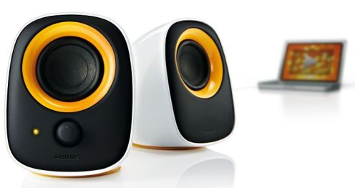
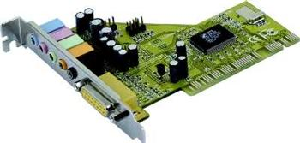
5.Počítačové reproduktory
sú počítačový hardvér, ktorá umožňuje reprodukovať signály z počítača vo forme zvuku (zabezpečuje zvuková karta),
sú plastové skrinky napájané sieťovým adaptérom, pripájajú sa do príslušných portov zvukovej karty,
niekedy sú zabudované v tele počítača (jeho systémovej jednotke) napr. notebook, alebo sú súčasťou monitora.

Slide 13
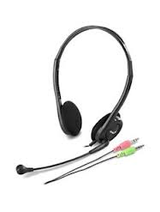
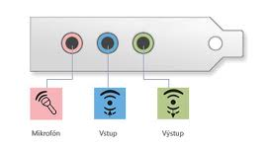
6. Slúchadlá
výstupné zariadenie na reprodukciu zvuku, často bývajú skombinované so vstupným zariadením – mikrofónom,
pripájajú sa do príslušných portov zvukovej karty.

Slide 14
ZDROJE
http://pcnoob.ic.cz/obr/vystup.png
http://sk.wikipedia.org/wiki/V%C3%BDstupn%C3%A9_zariadenie
http://sk.wikipedia.org/wiki/Monitor_(displej)
http://static.ddmcdn.com/gif/monitor-lcd.jpg
http://help.adobe.com/cs_CZ/photoshop/cs/using/images/im_06.png
https://encrypted-tbn0.gstatic.com/images?q=tbn:ANd9GcQSEVJOef3DbPb0e4jrG2xxW9XYlH1C11wuUWX1Y9BLBBVb3zg2nw
http://static.etrend.sk/uploads/tx_media/2012/04/02/benq-lw60st-text.PNG
http://img3.hyperinzerce.cz/x-cz/inz/6280/6280689-sluchatka-monster-beats-by-dr-dre-solo-hd-original--9.jpg
http://sk.wikipedia.org/wiki/Projektor
http://prohardver.hu/dl/cnt/2013-01/93917/acer_k750_0.jpg
http://www.skolskatechnika.sk/users/devel.skolskatechnika.sk/images/obrazky/projektor%20fungovanie.jpeg
http://www.samsung.com/cz/consumer-images/local-area/type/projector/lamp-or-led-462-0.jpg
http://sk.wikipedia.org/wiki/Tla%C4%8Diare%C5%88_(hardv%C3%A9r)

Slide 15
http://www.akos.be/images/l_06525432.jpg
http://cdn.asia.cnet.com/i/r/2005/pr/39095293/sc001.jpg
http://forum.valka.cz/attachments/12688/mg80.jpg
http://www.obchodny-dom.sk/file.phtml/1215055/katalog/epson%20TM-U590.jpg
http://www.gymrv.sk/edupage/halkova/tlaciarne.files/image001.gif
http://files.elektronicka-knizka.meu.zoznam.sk/200000421-5119d52140/el3obr51.jpg
http://sk.wikipedia.org/wiki/S%C3%BAradnicov%C3%BD_zapisova%C4%8D
http://prepare.icttrends.com/images/2012/06/plotter.jpg
http://bimg1.mlstatic.com/plotter-de-impresion-mimaki-jv33-160bs-nuevo_MLA-F-3327643778_102012.jpg
http://sk.wikipedia.org/wiki/Po%C4%8D%C3%ADta%C4%8Dov%C3%A9_reproduktory
http://s2.blomedia.pl/gadzetomania.pl/t/616x0/2009/12/glosniki_philips.jpg
http://www.mp3.sk/images/data/product_gallery/monster-beats-by-dr-dre-studio-orange-big-207289.jpg
http://img.alza.cz/Foto/LegendFoto/384941_1.jpg

